Slide 1

TIẾNG VIỆT 1
Notes:
Tác giả kho ppt KNTT: Phan Linh
Zalo: 0916.604.268
Liên hệ chính chủ đề được hỗ trợ trọn bộ và cập nhật kho ppt mới có lồng ghé AI nhé thầy cô!

Slide 2

KHỞI ĐỘNG
Notes:
Tác giả kho ppt KNTT: Phan Linh
Zalo: 0916.604.268
Liên hệ chính chủ đề được hỗ trợ trọn bộ và cập nhật kho ppt mới có lồng ghé AI nhé thầy cô!

Slide 3


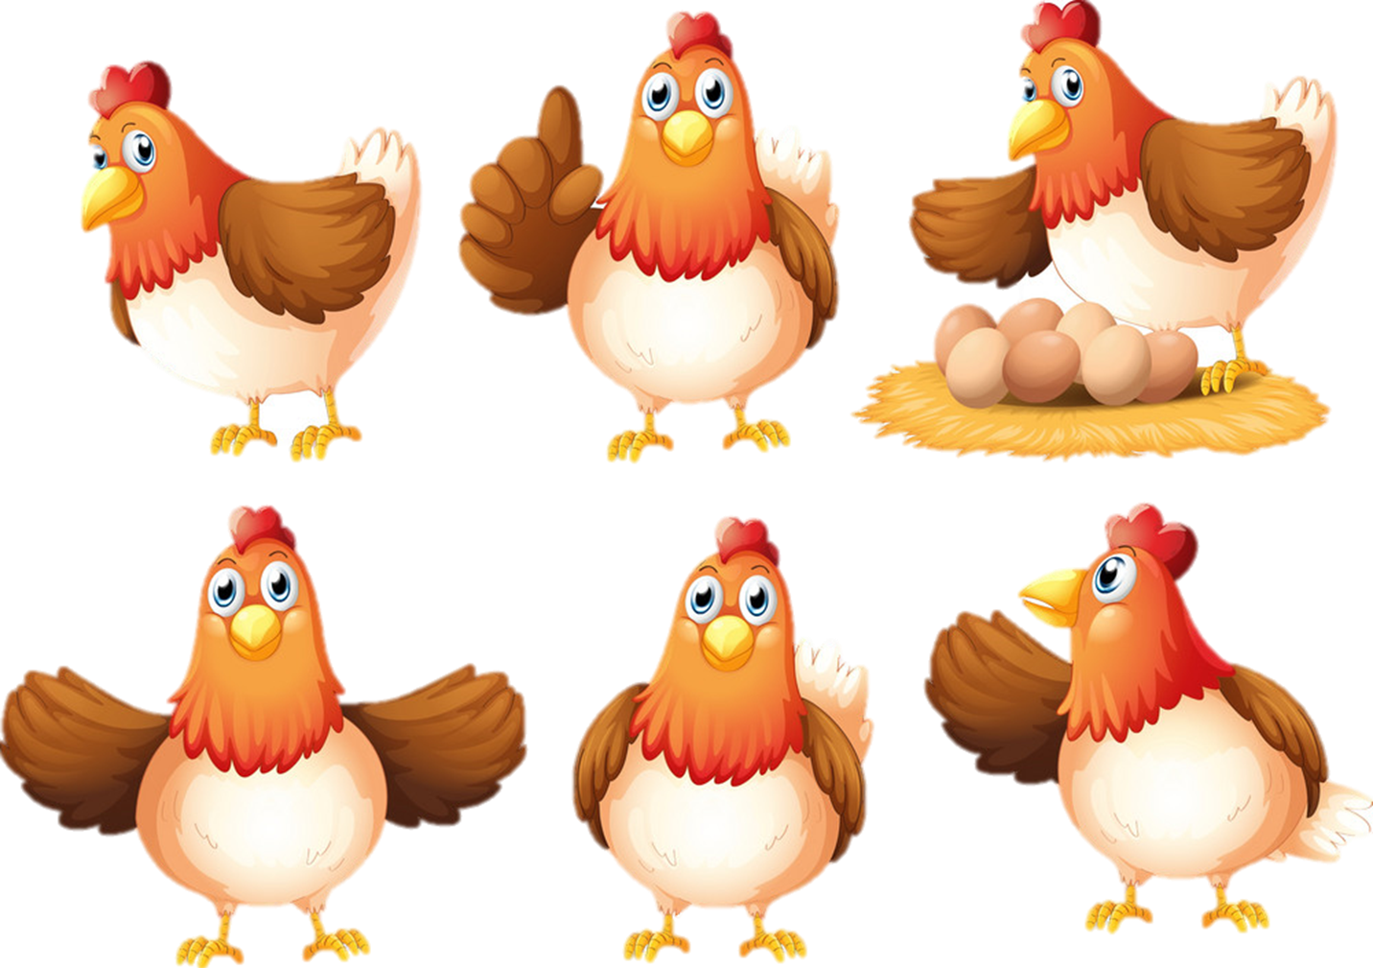



Slide 4


Cái gì giúp bé bước nhanh
Đến trường gặp bạn học hành bé ơi?
Là bộ phận nào trên cơ thể?
Đôi chân
Notes:
Nhấp vào ô màu trắng để ra kết quả

Slide 5
Cái gì chúm chím đáng yêu
Thốt lời chào hỏi, nói nhiều điều hay?
Là bộ phận nào trên cơ thể?
Miệng
Notes:
Nhấp vào ô màu trắng để ra kết quả

Slide 6
Nhô cao giữa mặt một mình
Hít thở thật giỏi, lại tinh ngửi mùi.
Là bộ phận nào trên cơ thể?
Mũi
Notes:
Nhấp vào ô màu trắng để ra kết quả

Slide 7
Cái gì một cặp song sinh
Long lanh, sáng tỏ để nhìn xung quanh?
Là bộ phận nào trên cơ thể?
Đôi mắt

Slide 8
Cái gì tài giỏi lắm thay
Quét nhà giúp mẹ, viết bài, vẽ tranh?
Là bộ phận nào trên cơ thể?
Bàn tay

Slide 9

TẠM BIỆT CÁC BẠN!
Notes:
Từ trò chơi, GV dẫn dắt vào bài mới

Slide 10


Bài 1:
nụ hôm trên bàn tay

Slide 11
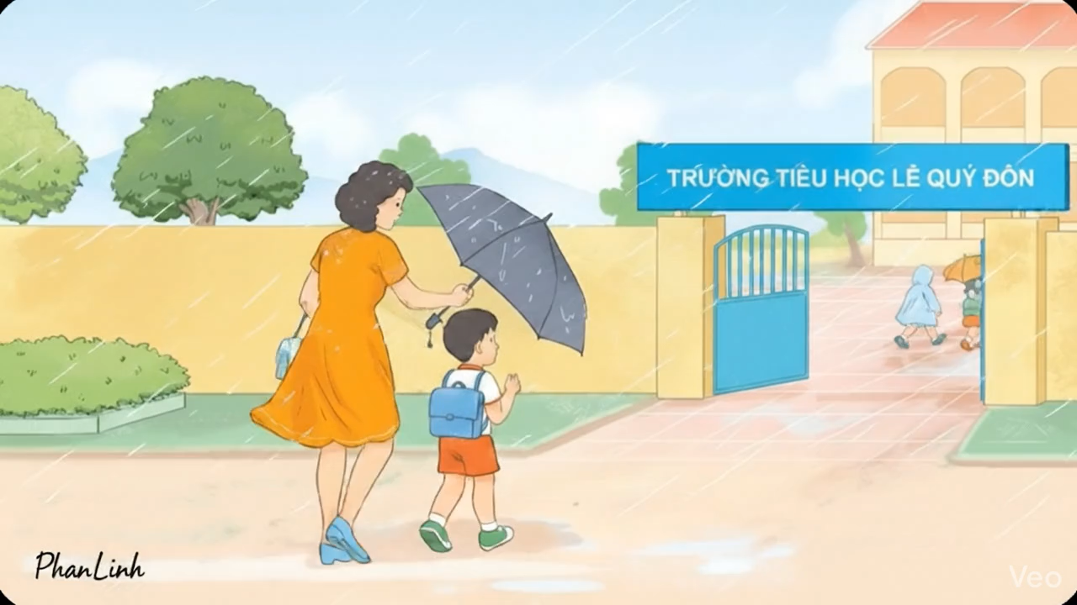
1
Nói về những gì em quan sát được
Notes:
Tác giả kho ppt KNTT: Phan Linh
Zalo: 0916.604.268
Liên hệ chính chủ đề được hỗ trợ trọn bộ và cập nhật kho ppt mới có lồng ghé AI nhé thầy cô!

Slide 12

Đọc

Slide 13
2
Đọc mẫu
Đọc
Nụ hôn trên bàn tay
Ngày đầu đi học, Nam hồi hộp lắm. Mẹ nhẹ nhàng đặt một nụ hôn vào bàn tay Nam và dặn:
- Mỗi khi lo lắng, con hãy áp bàn tay này lên má. Mẹ lúc nào cũng ở bên con.
Nam cảm thấy thật ấm áp. Cậu im lặng rồi đột nhiên mỉm cười:
- Mẹ đưa tay cho con nào!
Nam đặt một nụ hôn vào bàn tay mẹ rồi thủ thỉ:
- Bây giờ thì mẹ cũng có nụ hôn trên bàn tay rồi. Con yêu mẹ!
Nam chào mẹ và tung tăng bước vào lớp.
(Theo Au-đrây Pen, Nụ hôn trên bàn tay, Đỗ Nhật Nam dịch)

Slide 14
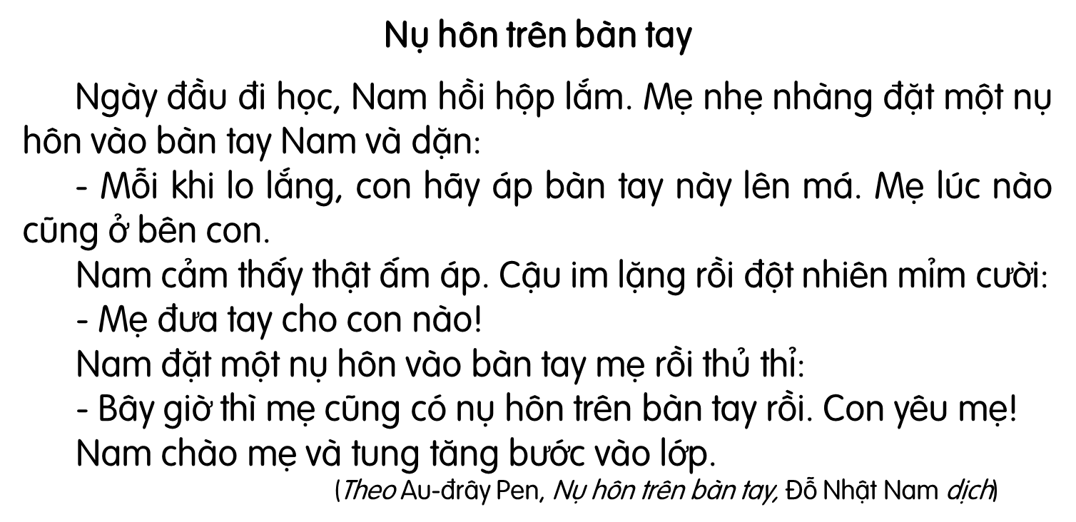
Notes:
GV giải thích cho HS biết, lời thoại của nhân vật thì xuống dòng và có dấu gạch ngang ở đầu dòng.

Slide 15
Nụ hôn trên bàn tay
Ngày đầu đi học, Nam hồi hộp lắm. Mẹ nhẹ nhàng đặt một nụ hôn vào bàn tay Nam và dặn:
- Mỗi khi lo lắng, con hãy áp bàn tay này lên má. Mẹ lúc nào cũng ở bên con.
Nam cảm thấy thật ấm áp. Cậu im lặng rồi đột nhiên mỉm cười:
- Mẹ đưa tay cho con nào!
Nam đặt một nụ hôn vào bàn tay mẹ rồi thủ thỉ:
- Bây giờ thì mẹ cũng có nụ hôn trên bàn tay rồi. Con yêu mẹ!
Nam chào mẹ và tung tăng bước vào lớp.
(Theo Au-đrây Pen, Nụ hôn trên bàn tay, Đỗ Nhật Nam dịch)
Em hãy tìm từ khó đọc trong bài.
Notes:
Giáo viên chủ động giải thích từ khó, cho hs luyện đọc từ. Từ khó có thể linh động theo vùng miền, không nhất thiết dạy theo giáo án soạn sẵn.

Slide 16
hồi hộp
đột nhiên
cười
bước

Slide 17
Nụ hôn trên bàn tay
Ngày đầu đi học, Nam hồi hộp lắm. Mẹ nhẹ nhàng đặt một nụ hôn vào bàn tay Nam và dặn:
- Mỗi khi lo lắng, con hãy áp bàn tay này lên má. Mẹ lúc nào cũng ở bên con.
Nam cảm thấy thật ấm áp. Cậu im lặng rồi đột nhiên mỉm cười:
- Mẹ đưa tay cho con nào!
Nam đặt một nụ hôn vào bàn tay mẹ rồi thủ thỉ:
- Bây giờ thì mẹ cũng có nụ hôn trên bàn tay rồi. Con yêu mẹ!
Nam chào mẹ và tung tăng bước vào lớp.
(Theo Au-đrây Pen, Nụ hôn trên bàn tay, Đỗ Nhật Nam dịch)
Ngày đầu đi học, Nam hồi hộp lắm. Mẹ nhẹ nhàng đặt một nụ hôn vào bàn tay Nam và dặn:
- Mỗi khi lo lắng, con hãy áp bàn tay này lên má. Mẹ lúc nào cũng ở bên con.
Nam cảm thấy thật ấm áp. Cậu im lặng rồi đột nhiên mỉm cười:
- Mẹ đưa tay cho con nào!
Nam đặt một nụ hôn vào bàn tay mẹ rồi thủ thỉ:
- Bây giờ thì mẹ cũng có nụ hôn trên bàn tay rồi. Con yêu mẹ!
Nam chào mẹ và tung tăng bước vào lớp.
(Theo Au-đrây Pen, Nụ hôn trên bàn tay, Đỗ Nhật Nam dịch)

Slide 18
Luyện đọc câu dài:
Mẹ nhẹ nhàng đặt một nụ hôn vào bàn tay Nam và dặn:
Mỗi khi lo lắng, con hãy áp bàn tay này lên má.

Slide 19
Nụ hôn trên bàn tay
Ngày đầu đi học, Nam hồi hộp lắm. Mẹ nhẹ nhàng đặt một nụ hôn vào bàn tay Nam và dặn:
- Mỗi khi lo lắng, con hãy áp bàn tay này lên má. Mẹ lúc nào cũng ở bên con.
Nam cảm thấy thật ấm áp. Cậu im lặng rồi đột nhiên mỉm cười:
- Mẹ đưa tay cho con nào!
Nam đặt một nụ hôn vào bàn tay mẹ rồi thủ thỉ:
- Bây giờ thì mẹ cũng có nụ hôn trên bàn tay rồi. Con yêu mẹ!
Nam chào mẹ và tung tăng bước vào lớp.
(Theo Au-đrây Pen, Nụ hôn trên bàn tay, Đỗ Nhật Nam dịch)

Slide 20

Nên chia bài đọc thành mấy đoạn?

Slide 21
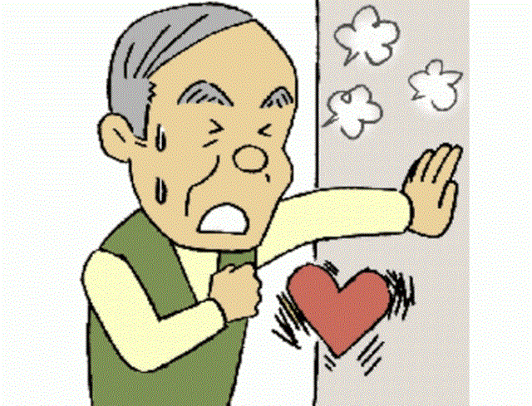
Hồi hộp:
ở trong trạng thái tim đập nhanh do đang quan tâm đến cái gì đó sắp xảy ra.

Slide 22
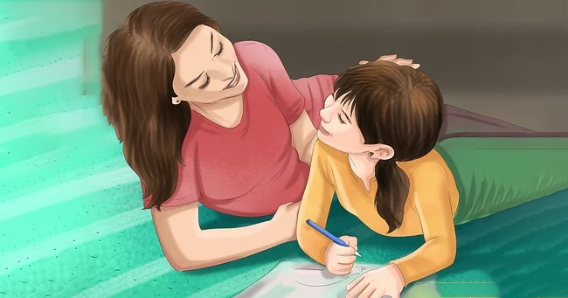
Nhẹ nhàng:
rất nhẹ, không gây cảm giác khó chịu.
Thủ thỉ:
nói nhỏ nhẹ, vừa đủ nghe nhằm bộc lộ tình cảm.

Slide 23
Tung tăng:
di chuyển với những động tác biểu thị sự vui thích.

Slide 24

Thi đua
Notes:
Đọc thi đua là em để đọc toàn bài nha mn

Slide 25

Khám phá
bài đọc

Slide 26
Ngày đầu đi học, Nam thế nào?
Mẹ dặn Nam điều gì?
Ngày đầu đi học, Nam hồi hộp lắm. Mẹ nhẹ nhàng đặt một nụ hôn vào bàn tay Nam và dặn:
- Mỗi khi lo lắng, con hãy áp bàn tay này lên má. Mẹ lúc nào cũng ở bên con.
Mẹ dặn Nam: “Mỗi khi lo lắng, con hãy áp bàn tay này lên má.”.
Ngày đầu đi học, Nam hồi hộp lắm.
Notes:
Giáo viên khuyến cáo HS k nên hôn lên tay người than trong tình hình dịch bệnh này nhé!

Slide 27
Sau khi chào mẹ, Nam làm gì?
Nam cảm thấy thật ấm áp. Cậu im lặng rồi đột nhiên mỉm cười:
- Mẹ đưa tay cho con nào!
Nam đặt một nụ hôn vào bàn tay mẹ rồi thủ thỉ:
- Bây giờ thì mẹ cũng có nụ hôn trên bàn tay rồi. Con yêu mẹ!
Nam chào mẹ và tung tăng bước vào lớp.
Sau khi chào mẹ, Nam tung tăng bước vào lớp.

Slide 28



Em hãy kể một việc mẹ đã làm cho em mà em thích nhất.

Slide 29

Luyện viết

Slide 30
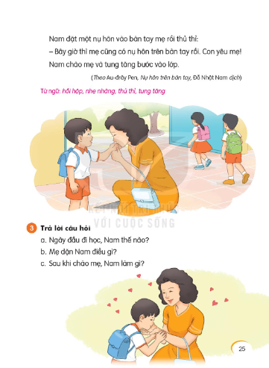
4
Viết vào vở câu trả lời cho câu hỏi a ở mục 3
Notes:
GV hướng dẫn hs đồ chữ hoa N. GV hỏi để khai thác cho HS hiểu kĩ thuật viết (chữ đầu câu viết hoa, cuối câu có dấu chấm, khoảng cách các chữ bằng 1 con chữ o…)

Slide 31

4
Viết vào vở câu trả lời cho câu hỏi a ở mục 3
a. Ngày đầu đi học, Nam (…).
Ngày đầu đi hǌ, Nam hē hŅ lắm.
Cần chú ý gì khi viết chữ đầu câu?
Khoảng cách giữa các chữ như thế nào?
Cuối câu có dấu gì?
Notes:
GV hướng dẫn hs đồ chữ hoa N. GV hỏi để khai thác cho HS hiểu kĩ thuật viết (chữ đầu câu viết hoa, cuối câu có dấu chấm, khoảng cách các chữ bằng 1 con chữ o…) CHú ý dấy phẩy trong câu nữa nhé

Slide 32
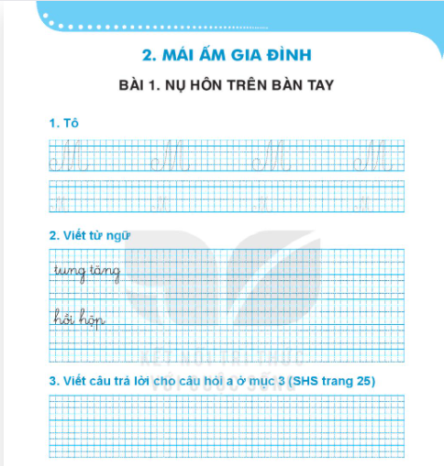

Trang 8
Notes:
Đọc thi đua là em để đọc toàn bài nha mn

Slide 33
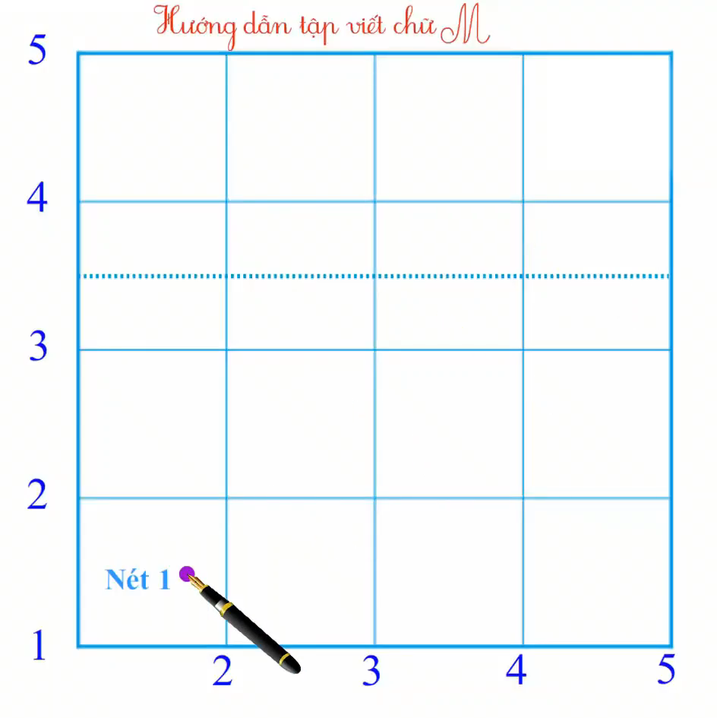
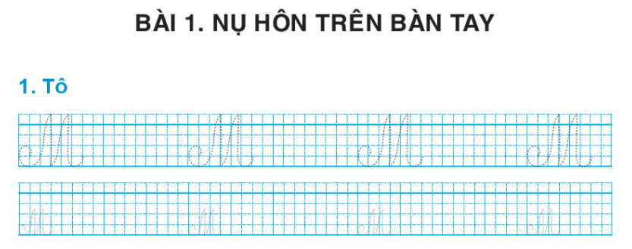
Trang 8
Notes:
Đọc thi đua là em để đọc toàn bài nha mn

Slide 34
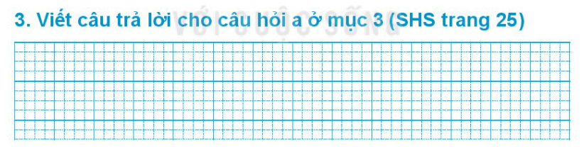
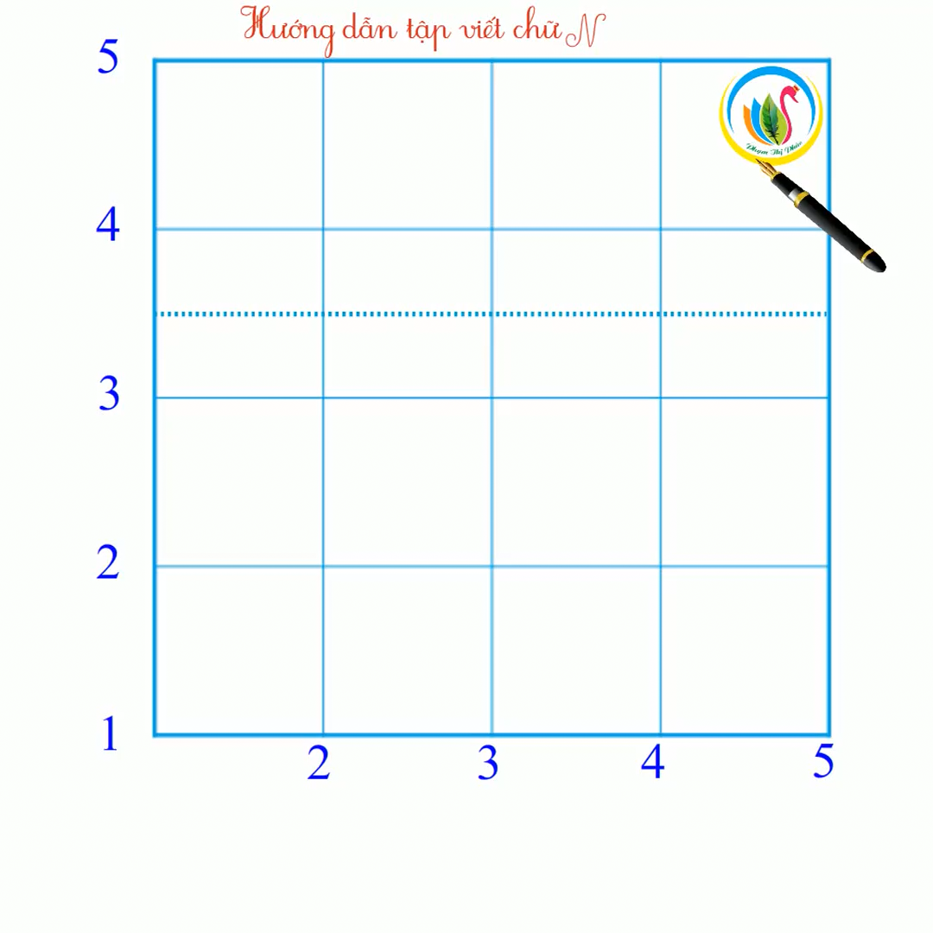
4
Viết vào vở câu trả lời cho câu hỏi a ở mục 3
Ngày đầu đi hǌ, Nam hē hŅ lắm.
Trang 8
Notes:
Đọc thi đua là em để đọc toàn bài nha mn

Slide 35

Dặn dò
Notes:
Tác giả kho ppt KNTT: Phan Linh
Zalo: 0916.604.268
Liên hệ chính chủ đề được hỗ trợ trọn bộ và cập nhật kho ppt mới có lồng ghé AI nhé thầy cô!

Slide 36
+ Luyện đọc: Nụ hôn trên bàn tay
+ Xem bài trang 26, trang 27.
Notes:
Tác giả kho ppt KNTT: Phan Linh
Zalo: 0916.604.268
Liên hệ chính chủ đề được hỗ trợ trọn bộ và cập nhật kho ppt mới có lồng ghé AI nhé thầy cô!

Slide 37
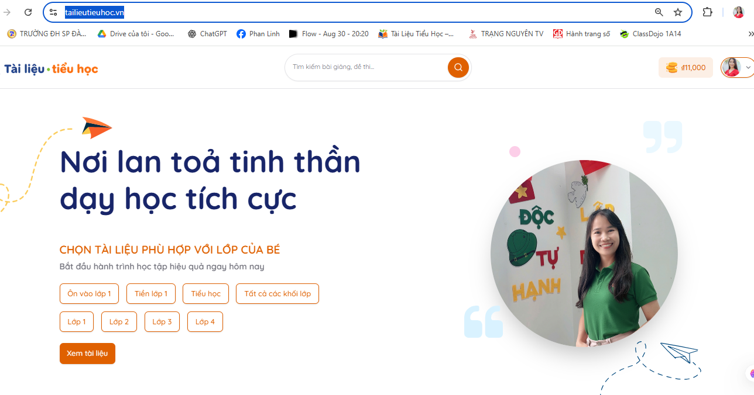
KHO TÀI LIỆU DẠY HỌC PHAN LINH
ZALO: 0916.604.268
WEBSITE: https://tailieutieuhoc.vn/

